Slide 1
GUI与QT基础 && 连连看(QLink)大作业项目要求
SEP 2023, 05/24
杜东
Credits: 杜东 SEP 2023

Slide 2
GUI 编程
前提: 如果QT环境还没有配置好的，尽早联系助教去沟通环境的配置

Slide 3
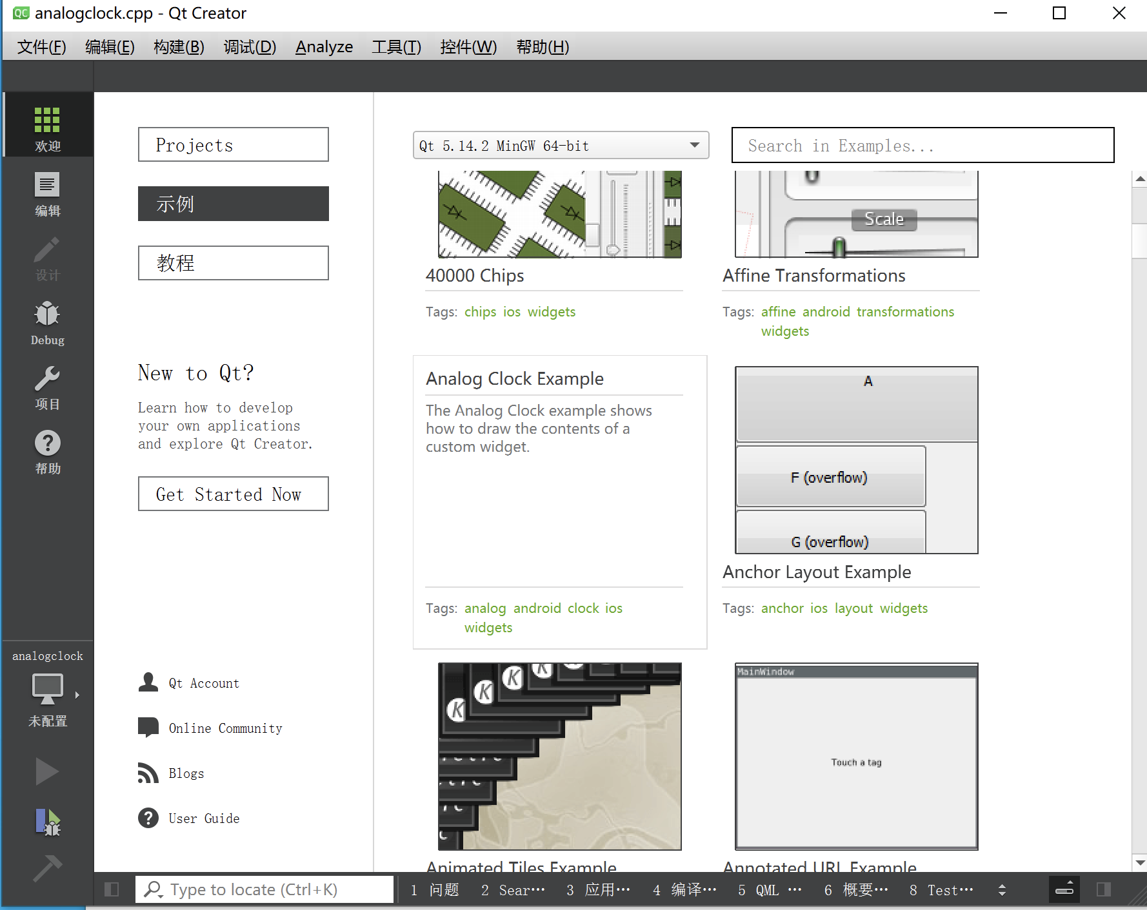
QT Analog Clock Example
返回欢迎页面
点击示例
找到Analog Clock Example

Slide 4
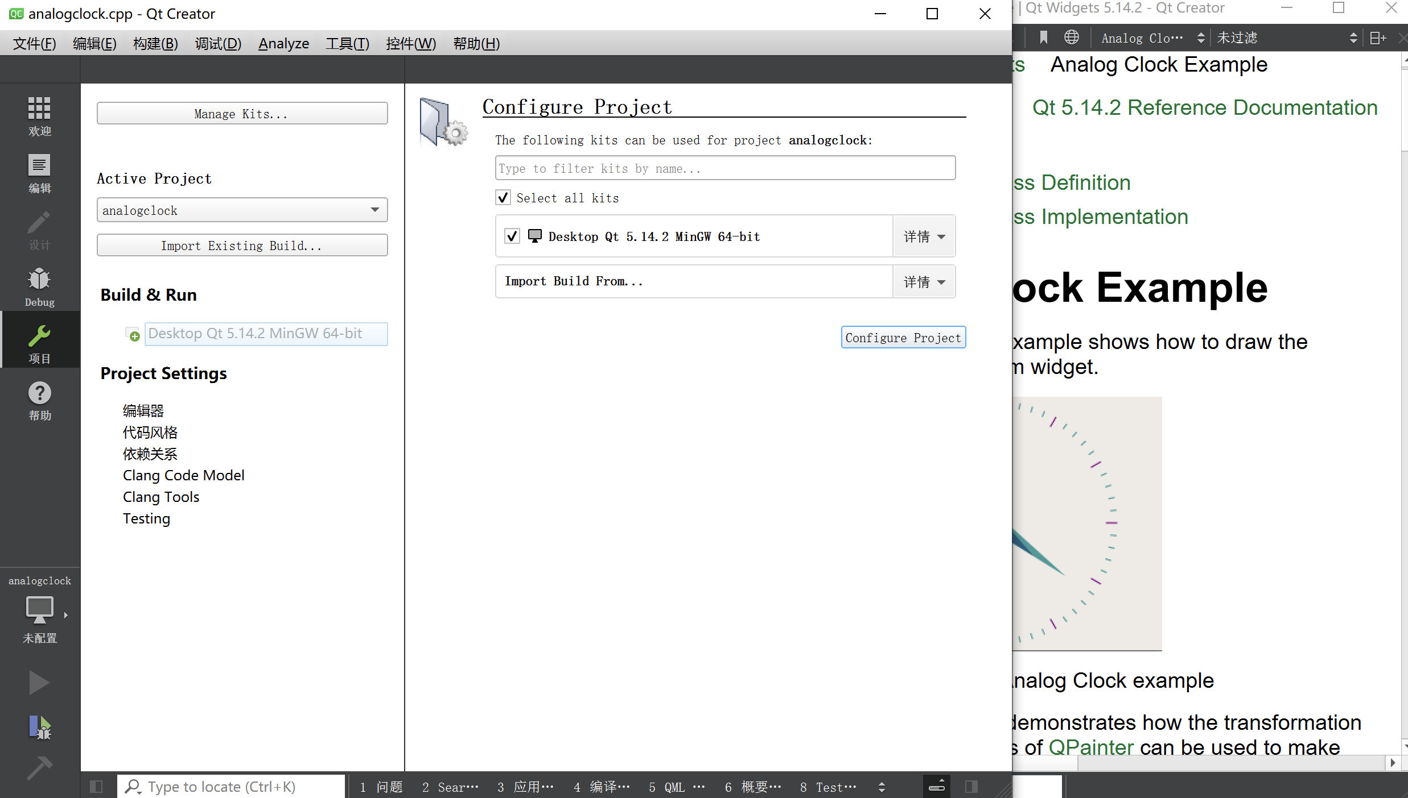
QT Analog Clock Example
会弹出文档，可以看一看
在项目配置界面，点击 Configure Project

Slide 5
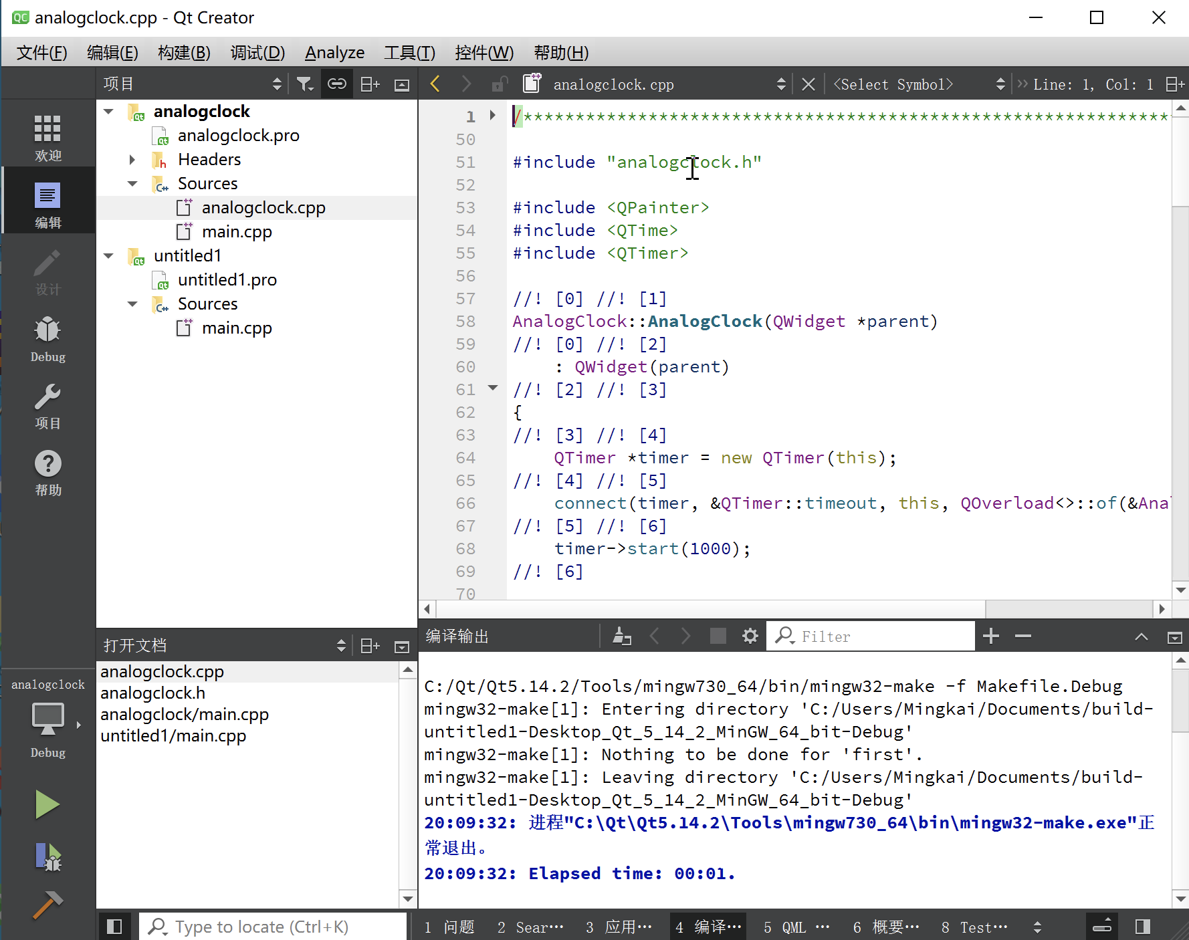
QT Analog Clock Example
等待配置完毕
可以看到 analogclock 项目
Analogclock 为加粗，表示此为当前项目
点击运行按钮会运行当前项目

Slide 6
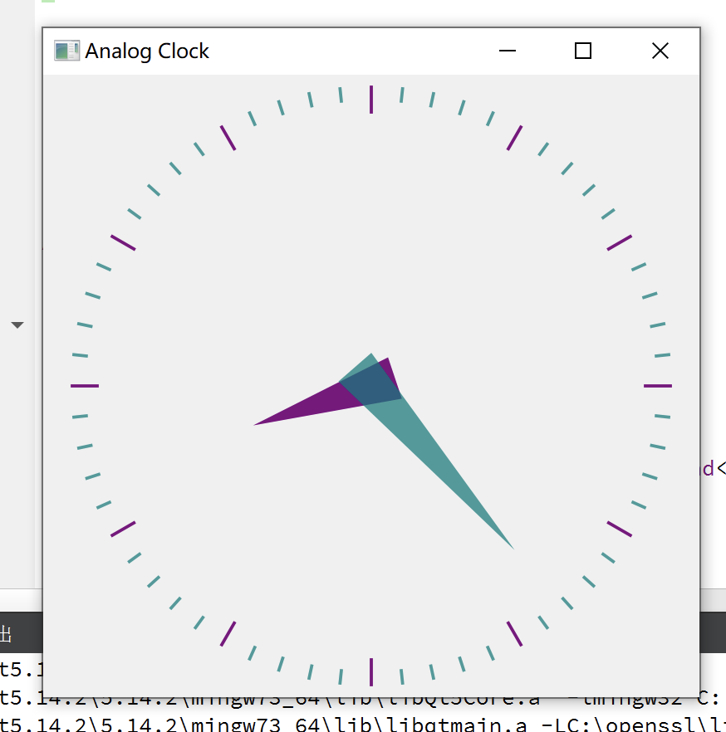
QT Analog Clock Example
看到此窗口表示运行成功
此窗口可拖动和调整大小

Slide 7
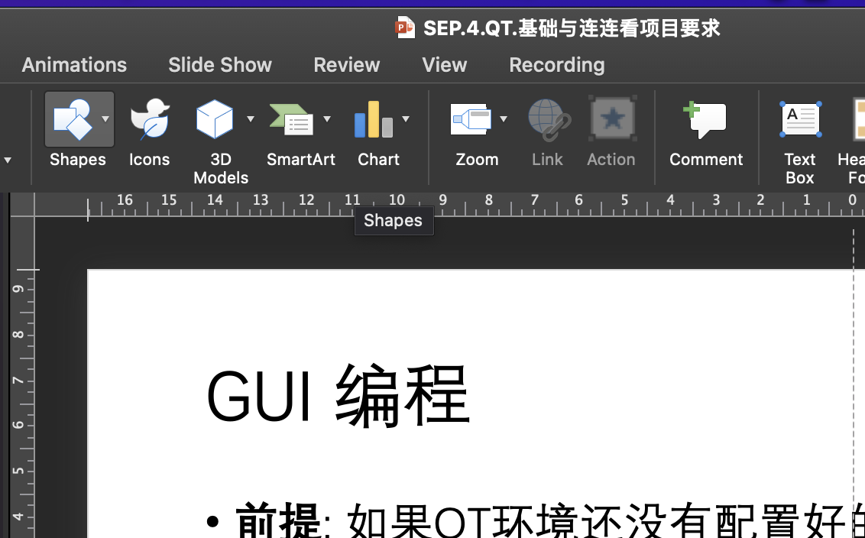
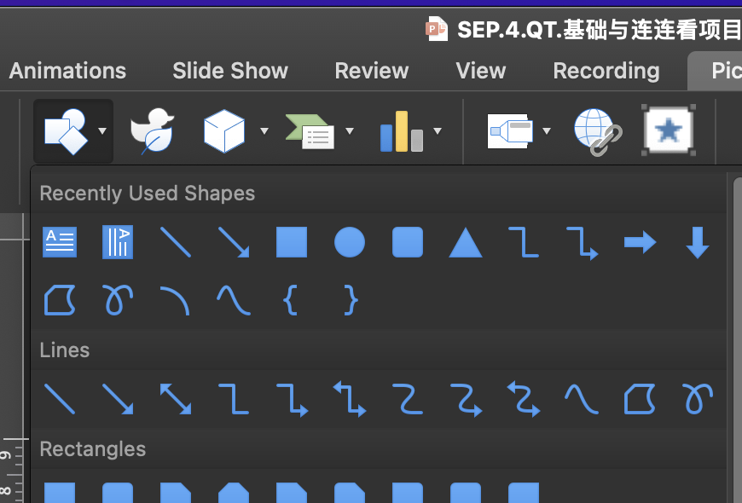
GUI 编程
GUI编程：通常是事件驱动的 (Event-driven)
当发生某个事件的时候，程序对事件进行相应的处理（调用处理函数）
例子: 在淘宝上，当我们点击购买时，淘宝应用弹出对应的付款界面

Slide 8
GUI 编程
GUI编程：通常是事件驱动的 (Event-driven)
当发生某个事件的时候，程序对事件进行相应的处理（调用处理函数）
例子: 在淘宝上，当我们点击购买时，淘宝应用弹出对应的付款界面
什么是事件？
可以简单地理解为我们的应用能够感知到的外界的变化
对于基于QT的GUI应用而言，事件包括:
计时器、键盘按键、鼠标点击等
什么是处理函数?
开发者自己写的，针对具体的应用逻辑在事件发生的时候做的操作
比如上面的例子里，淘宝的开发者对应点击购买的处理是：弹出窗口

Slide 9

GUI 编程的大体框架
阶段1：
①准备基本的界面内容（比如形状，图片，按钮等）
②把这个界面上的内容和对应的事件进行绑定
int main() {
// 准备一些基本的界面 prepare_display(); // 为事件绑定处理函数，这部分往往和准备界面是混在一起的 // 这里单独提出来，主要是为了突出事件和处理函数的重要性
bind_handlers_to_events();
// 开始进入主循环，只要程序不退出，该循环不会退出
for (;;) {
// 等待一个事件发生 event = wait_for_event(); // 获取绑定在该事件上的处理函数 handlers = get_handlers(event); // 调用这些绑定在事件上的处理函数
for (handler in handlers) {
handler();
}
}
return 0;
}
阶段2：
进入一个循环，如果有事件发生，就执行对应的处理函数，
如果没有，就不做操作

Slide 10
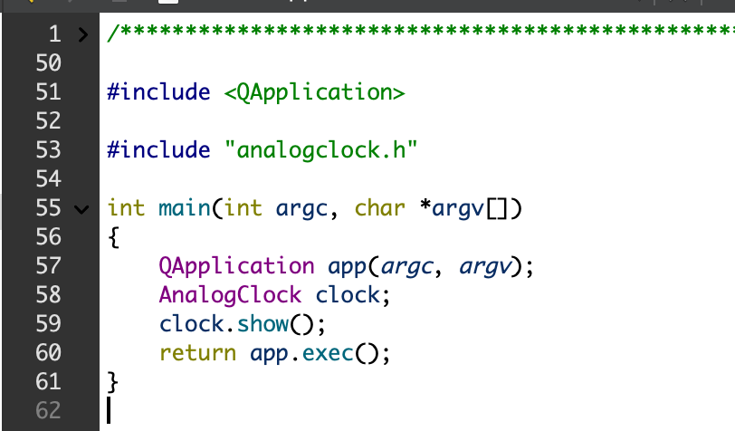
QT是怎么映射到这个GUI编程框架上的呢？
Analogclock的main函数
对应阶段1，准备界面和绑定事件
对应阶段2，进入循环，处理事件
（这里不需要自己写循环，QT帮我 们做掉了）

Slide 11
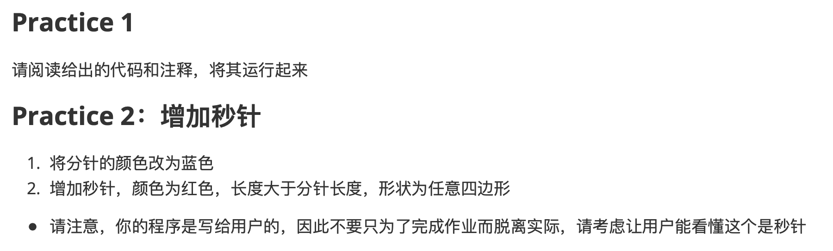
QT GUI自学路径
大作业Qlink.pdf中，在项目介绍前给出了一些练习（QT GUI 基础，从 AnalogClock 到推箱子），一定要自己按照这些要求去做一遍！
→ 确保自己的GUI编程环境正确，初步理解QT GUI的例子
→ 参照现有的例子进行扩展，学习图形的绘制，学习计时器事件的
处理

Slide 12
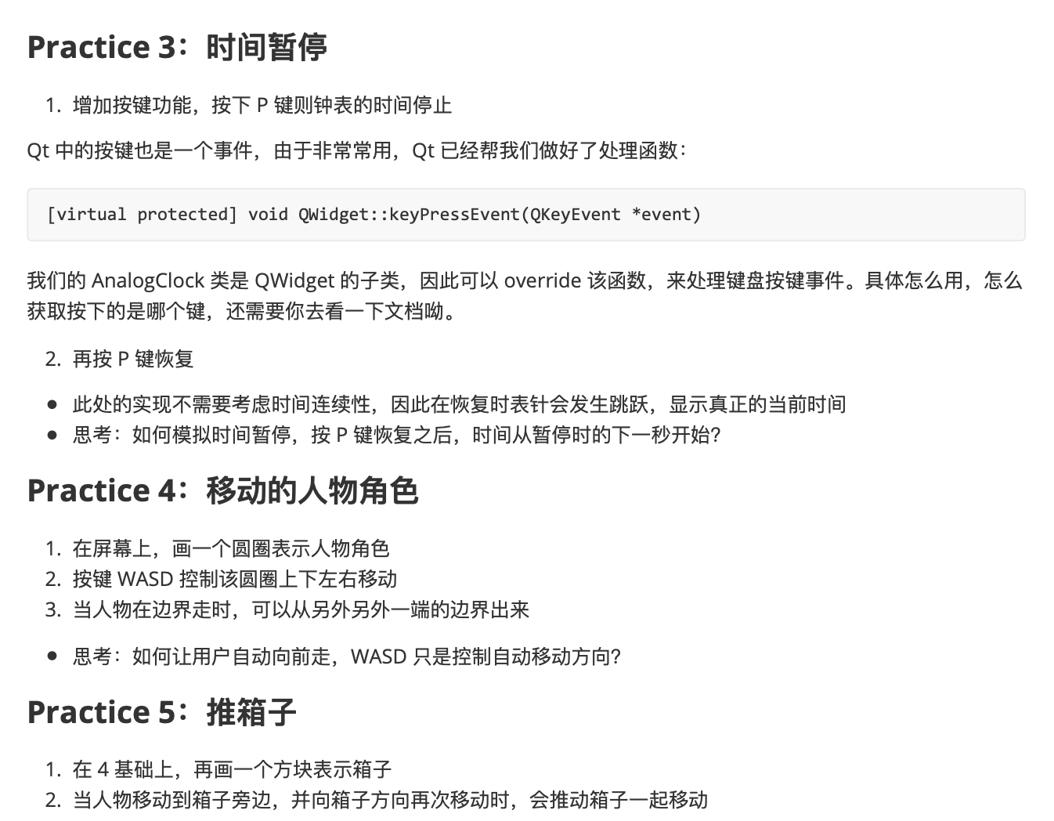
QT GUI暑期自学路径
→ 学习键盘按键事件的处理
大作业Qlink.pdf中，在项目介绍前给出了一些练习（QT GUI 基础，从 AnalogClock 到推箱子），一定要自己按照这些要求去做一遍！
→ 实现一个更复杂的交互操作，通过键盘来控制界面元素的移动
→ 实现一个更更复杂的应用逻辑，通过移动的小人来影响其他界面元素

Slide 13
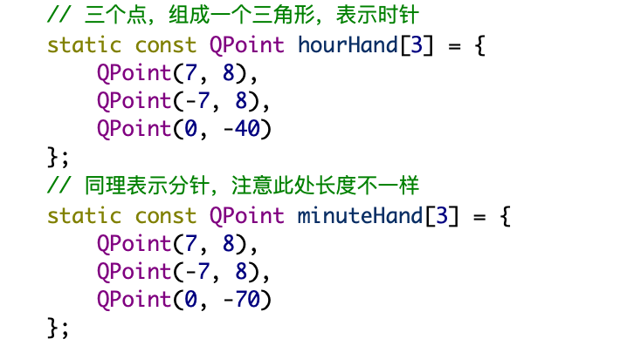
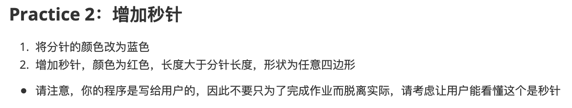
QT GUI编程 阶段1：绘图
请大家下来后自己自己阅读analogclock.cpp中的代码及其注释来学习analog clock中的基本图形的绘制

Slide 14
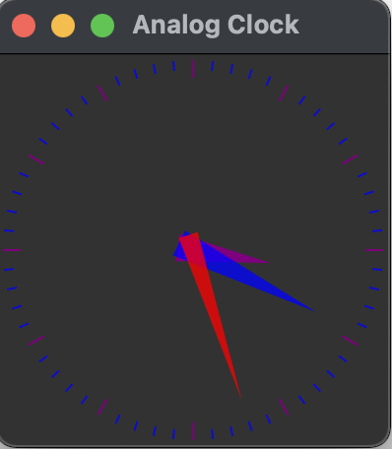
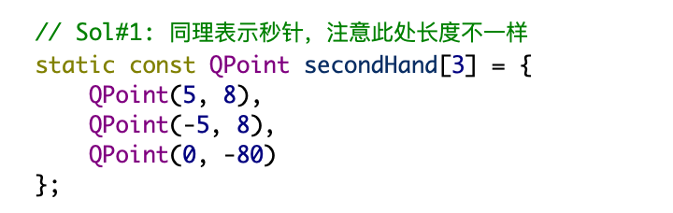
QT GUI编程 阶段1：绘图 （2）
怎么增加一个秒针（如右图的红色）
仿照分针和时针去绘制秒针的三角形基本图形（以及配置的颜色）
在paintEvent中实现
y
8
x
-5
(0,0)
5
用三个点来表示秒针，长度控制得比分针长
-80

Slide 15
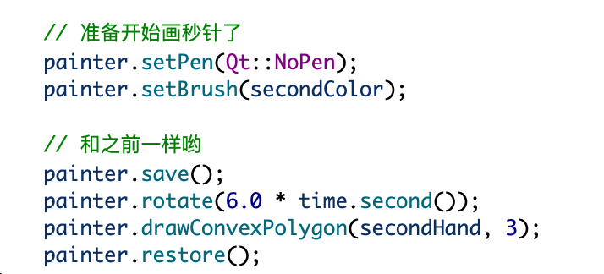
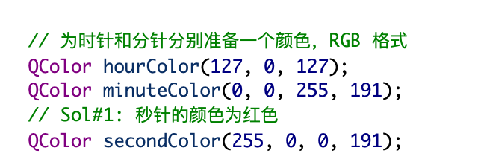
QT GUI编程 阶段1：绘图 （2）
怎么增加一个秒针（如右图的红色）
仿照分针和时针去绘制秒针的三角形基本图形（以及配置的颜色）
在paintEvent中实现
用三个点来表示秒针，长度控制得比分针长
将分针修改为蓝色，秒针为红色
根据当前的时间来旋转位置，绘制

Slide 16
QT GUI编程 阶段1：绘图 （3）
怎么增加一个秒针（如右图的红色）
仿照分针和时针去绘制秒针的三角形基本图形 （以及配置的颜色）
在paintEvent中实现
涉及到的QT中的基本类型: QPoint表示一个点，Qcolor表示QT中的颜色（RGB+Alpha)，Qpainter类似一个画笔
用三个点来表示秒针，长度控制得比分针长
将分针修改为蓝色，秒针为红色
根据当前的时间来旋转位置，绘制

Slide 17
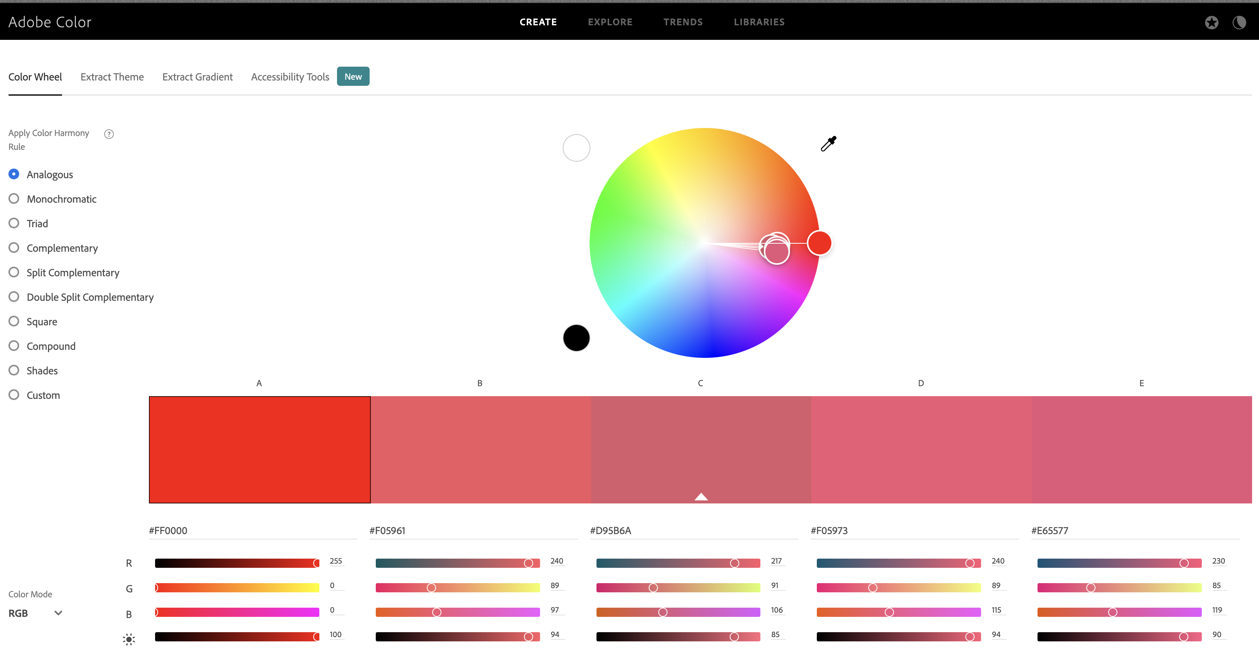
QT GUI编程 阶段1：绘图 （3）
颜色：可以使用Adobe Color等类似的工具网站
也可以自己慢慢积累自己喜欢的颜色
https://color.adobe.com/create/color-wheel
将分针修改为蓝色，秒针为红色

Slide 18
QT GUI编程 阶段1：绘图 （4）
在样例代码中看到没见过的类怎么办呢？该怎么去学习QT提供的类和方法呢？
善用QT IDE的Context Helper

Slide 19
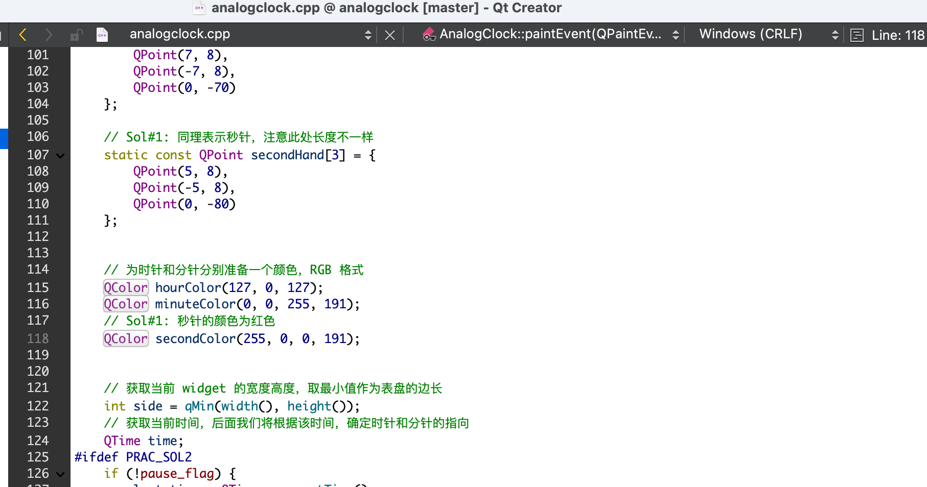
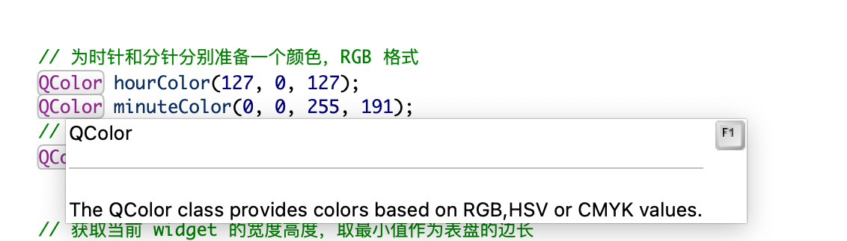
QT GUI编程 阶段1：绘图 （4）
在样例代码中看到没见过的类怎么办呢？该怎么去学习QT提供的类和方法呢？
善用QT IDE的Context Helper
（1）怎么快速知道这里的QColor的定义是什么意思呢？
把鼠标移动到Qcolor上

Slide 20
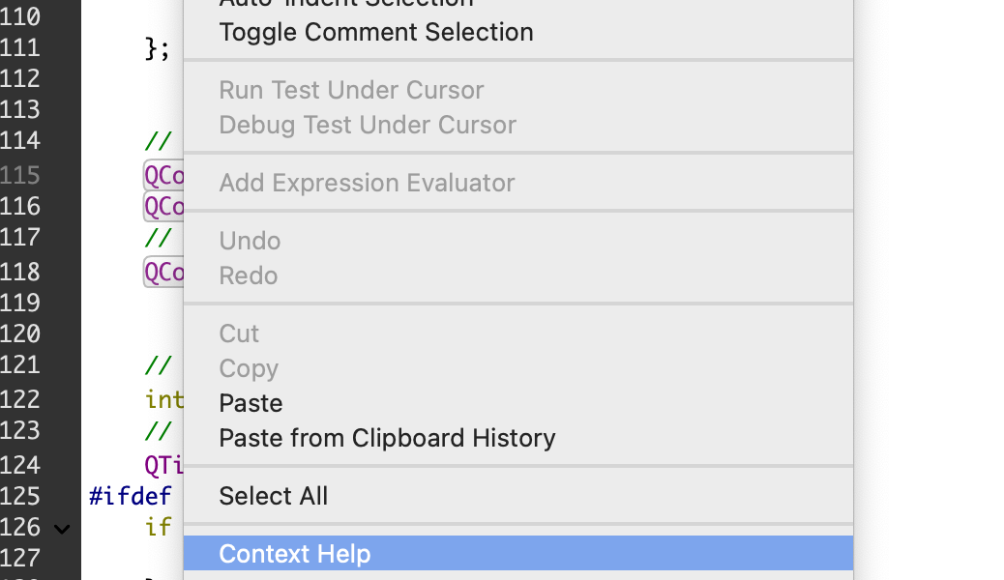
QT GUI编程 阶段1：绘图 （4）
在样例代码中看到没见过的类怎么办呢？该怎么去学习QT提供的类和方法呢？
善用QT IDE的Context Helper
（2）右键Qcolor选择Context Help

Slide 21
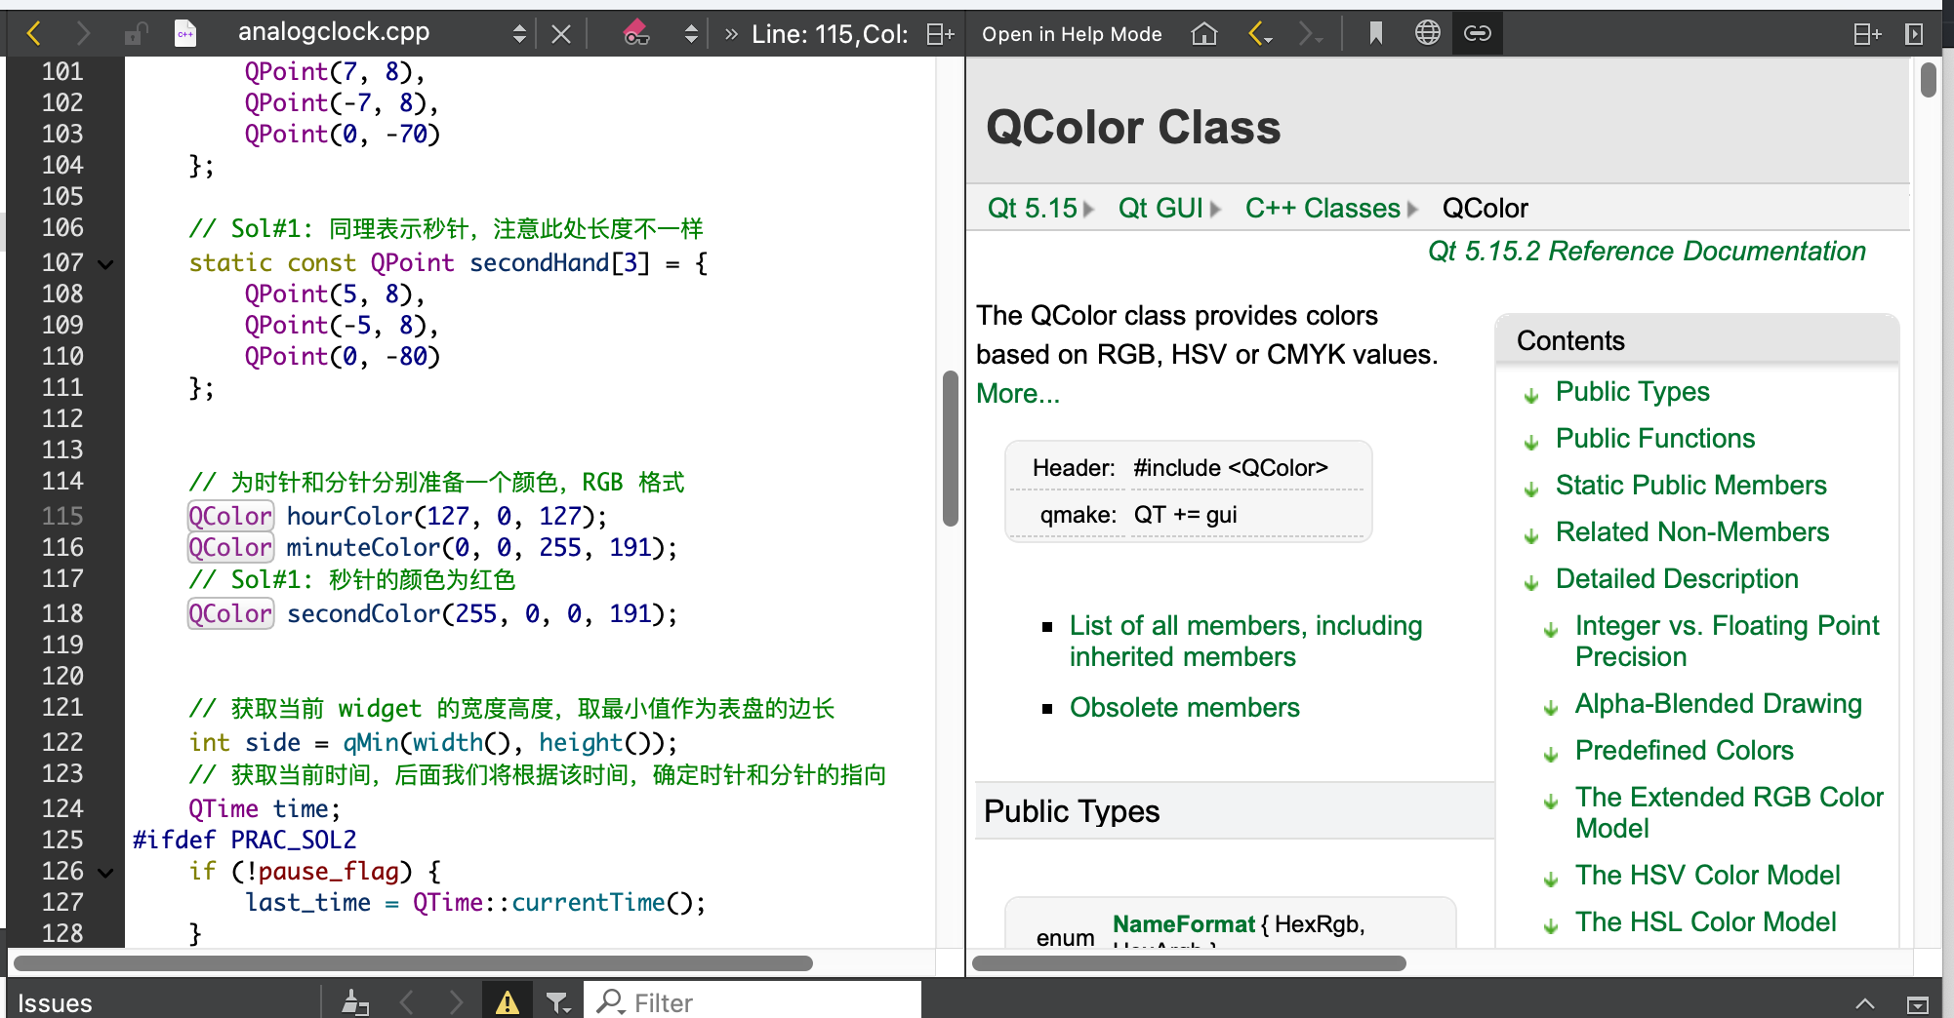
QT GUI编程 阶段1：绘图 （4）
可以看到这里会列出Qcolor的完整的类的定义的说明和它对应的方法
在样例代码中看到没见过的类怎么办呢？该怎么去学习QT提供的类和方法呢？
善用QT IDE的Context Helper
（2）右键Qcolor选择Context Help

Slide 22
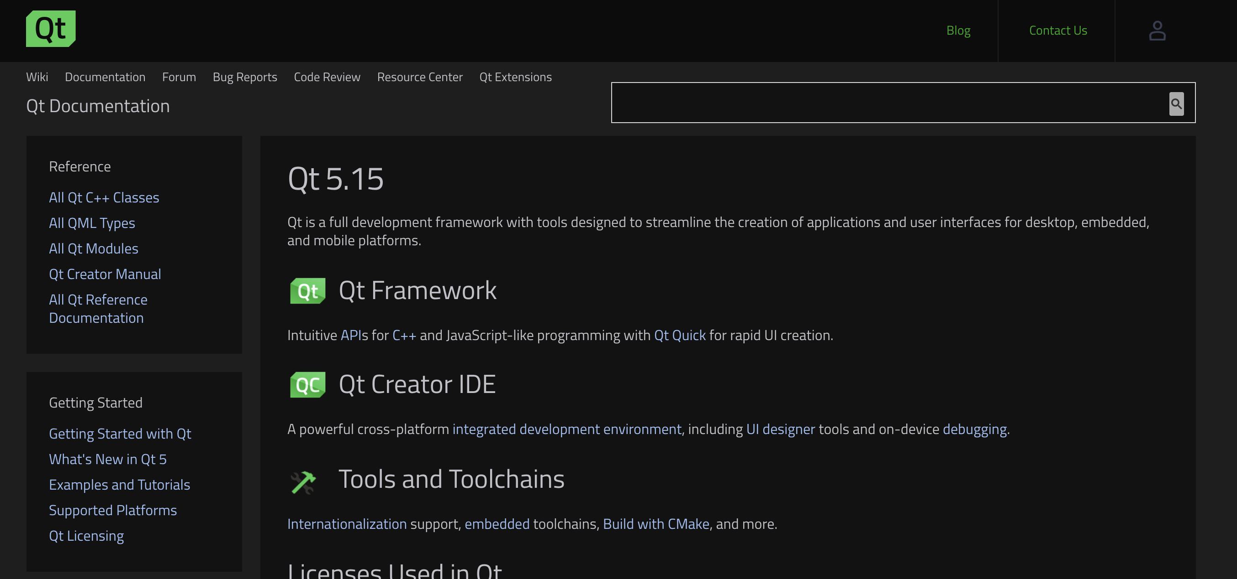
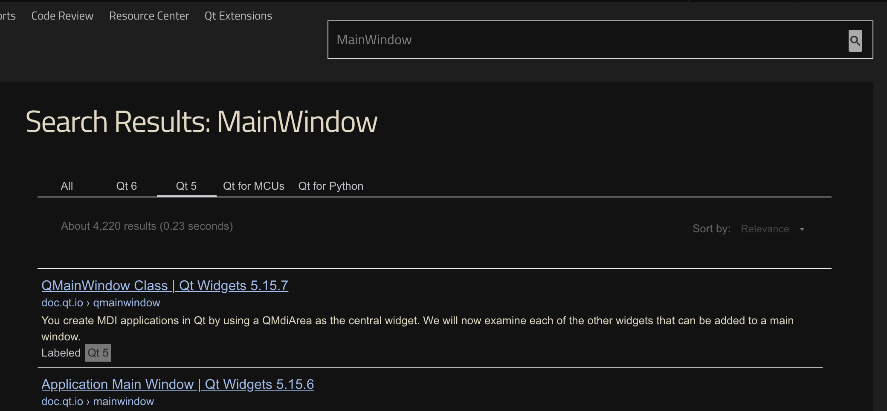
代码里面出现了没见过的类/方法?
搜索MainWindow
（比较）偷懒的方法
百度、Google、Bing查一下有没有讲解
直接不查，根据名字去猜测
通过代码的效果去猜类和方法的意思
有些时候还是挺有用的/但是不能一直这么用
（比较）正统的方法
查官方文档/手册
QT: https://doc.qt.io/
QT-5的：https://doc.qt.io/qt-5/

Slide 23
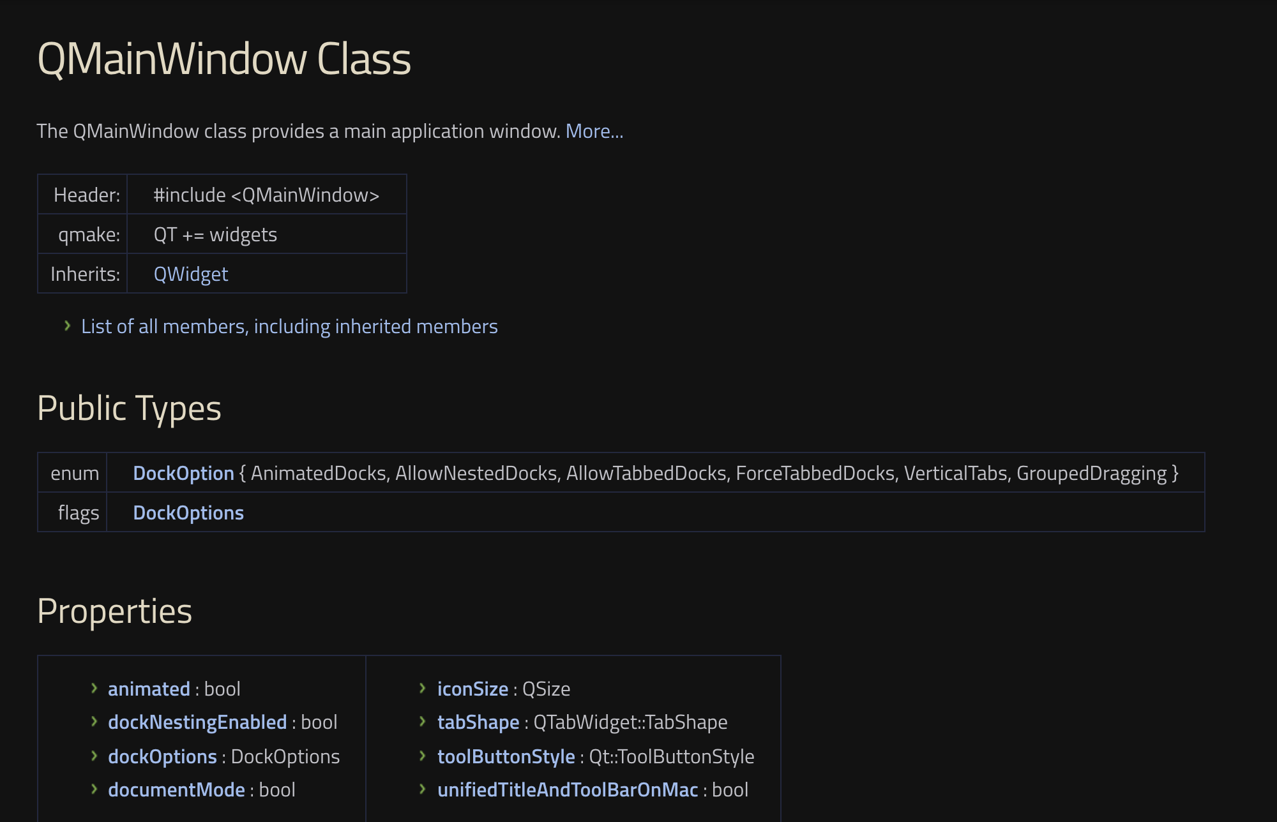
代码里面出现了没见过的类/方法?
搜索MainWindow
（比较）偷懒的方法
百度、Google、Bing查一下有没有讲解
直接不查，根据名字去猜测
通过代码的效果去猜类和方法的意思
有些时候还是挺有用的/但是不能一直这么用
（比较）正统的方法
查官方文档/手册
QT: https://doc.qt.io/
QT-5的：https://doc.qt.io/qt-5/
QMainWindow类的介绍，里面的方法的介绍，成员等都有

Slide 24
QT GUI编程 阶段1：绘图 （4）
在样例代码中看到没见过的类怎么办呢？该怎么去学习QT提供的类和方法呢？
善用QT IDE的Context Helper
查找官方文档
如果只是想快速了解一些类或者某些需求，可以直接搜索学习

Slide 25
QT GUI编程 阶段2：事件绑定与处理
QT会根据绑定的事件来自动调用对应的处理函数，所以核心是我们需要绑定哪些事件，以及他们的处理函数

Slide 26
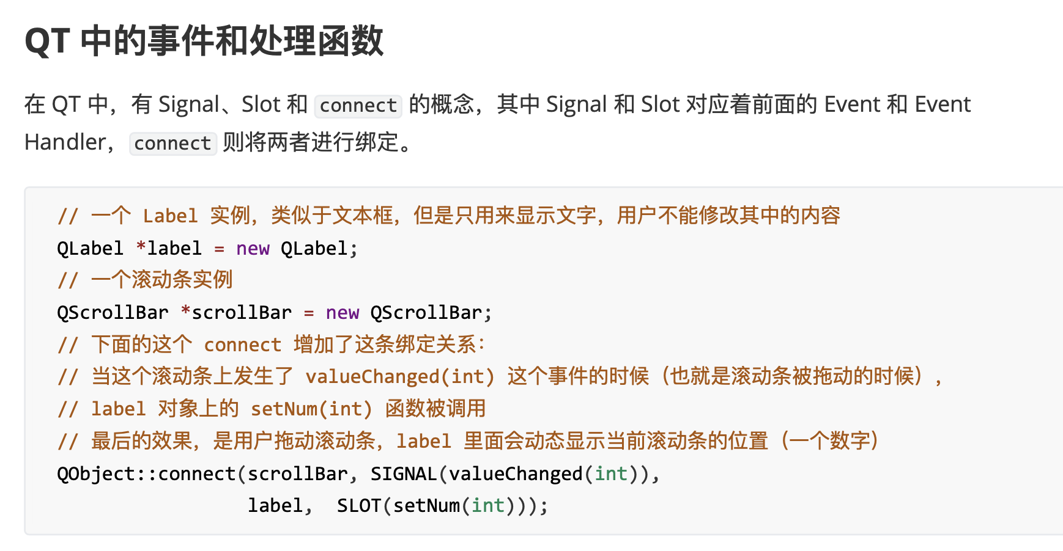
QT GUI编程 阶段2：事件绑定与处理
QT会根据绑定的事件来自动调用对应的处理函数，所以核心是我们需要绑定哪些事件，以及他们的处理函数
关键是这里的connect函数

Slide 27
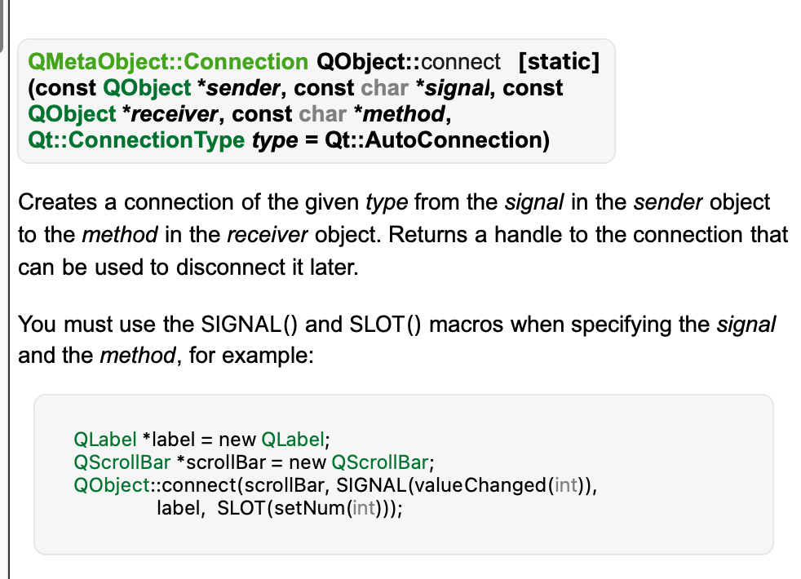
QT GUI编程 阶段2：事件绑定与处理
QT会根据绑定的事件来自动调用对应的处理函数，所以核心是我们需要绑定哪些事件，以及他们的处理函数
简单理解，一个sender发送了一个sender相关
的event给一个receiver，这个receiver调用了
一个对应的自己函数来处理收到的事件

Slide 28
QT GUI编程 阶段2：绑定事件之计时器
AnalogClock中用到了第一个事件：计时器
每个确定的时间会触发一个时间，时间是由我们来指定的

Slide 29
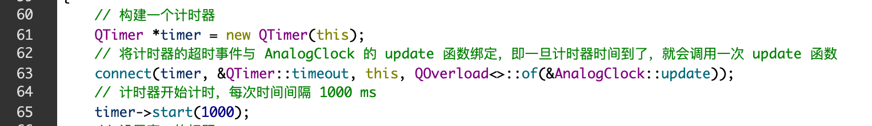
QT GUI编程 阶段2：绑定事件之计时器
AnalogClock中用到了第一个事件：计时器
每个确定的时间会触发一个时间，时间是由我们来指定的
Qtimer负责产生时间，是connect里的sender
Start表示每隔1000ms，timer会出现一个timeout的事件，其会触发上面的AnalogClock类的update的方法（最终触发paintEvent)

Slide 30
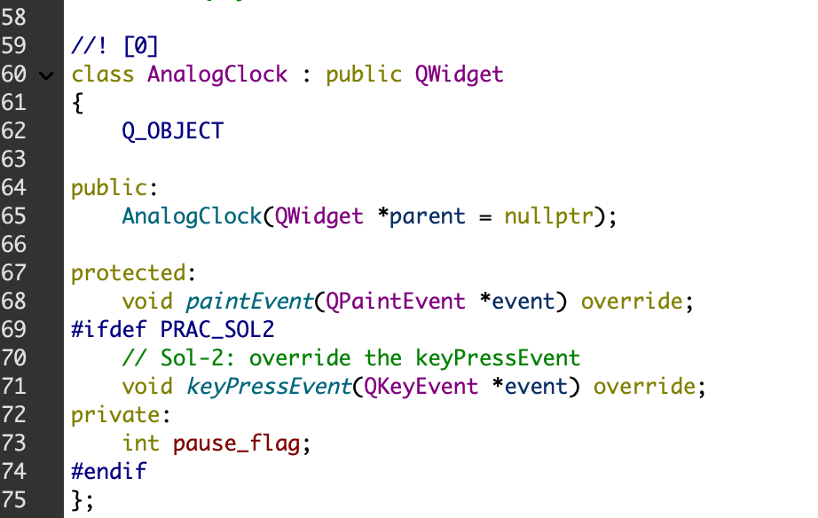
QT GUI编程 阶段2：绑定事件之按键
Practice 3 中的按键怎么处理呢？
通过override keyPreesEvent这个函数来实现

Slide 31
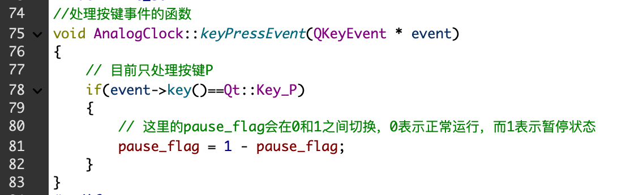
QT GUI编程 阶段2：绑定事件之按键
Practice 3 中的按键怎么处理呢？
通过override keyPreesEvent这个函数来实现

Slide 32
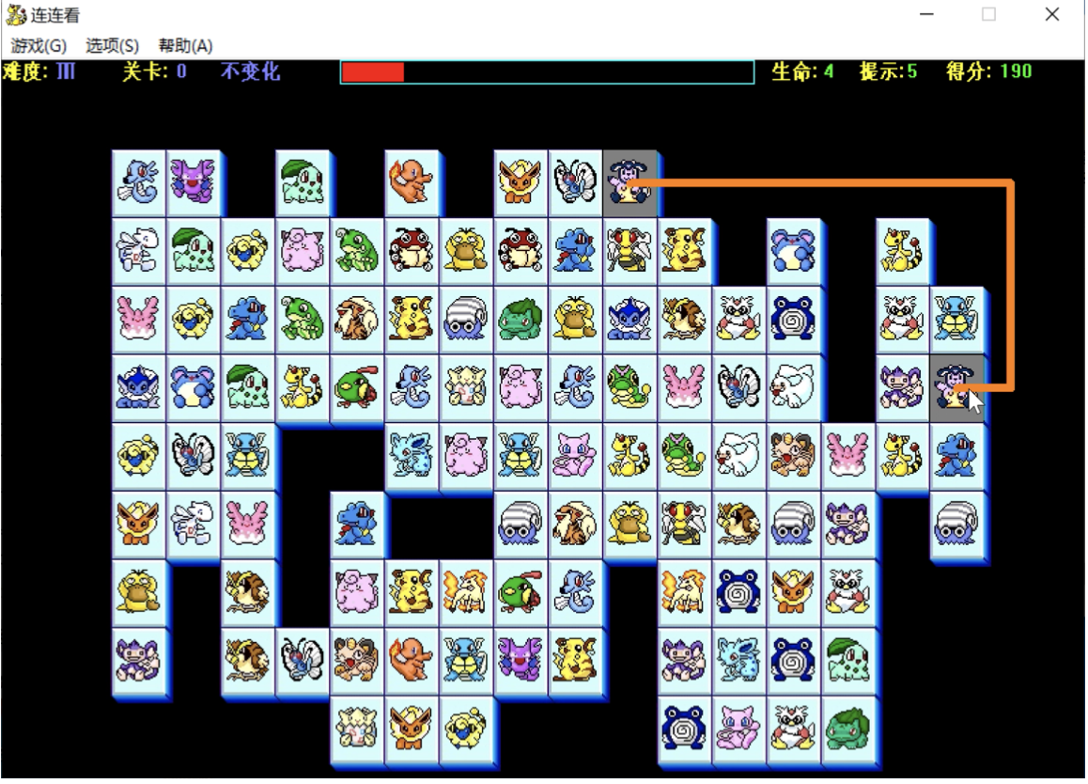
Project1: Qlink (连连看项目)
类似效果的游戏→

Slide 33
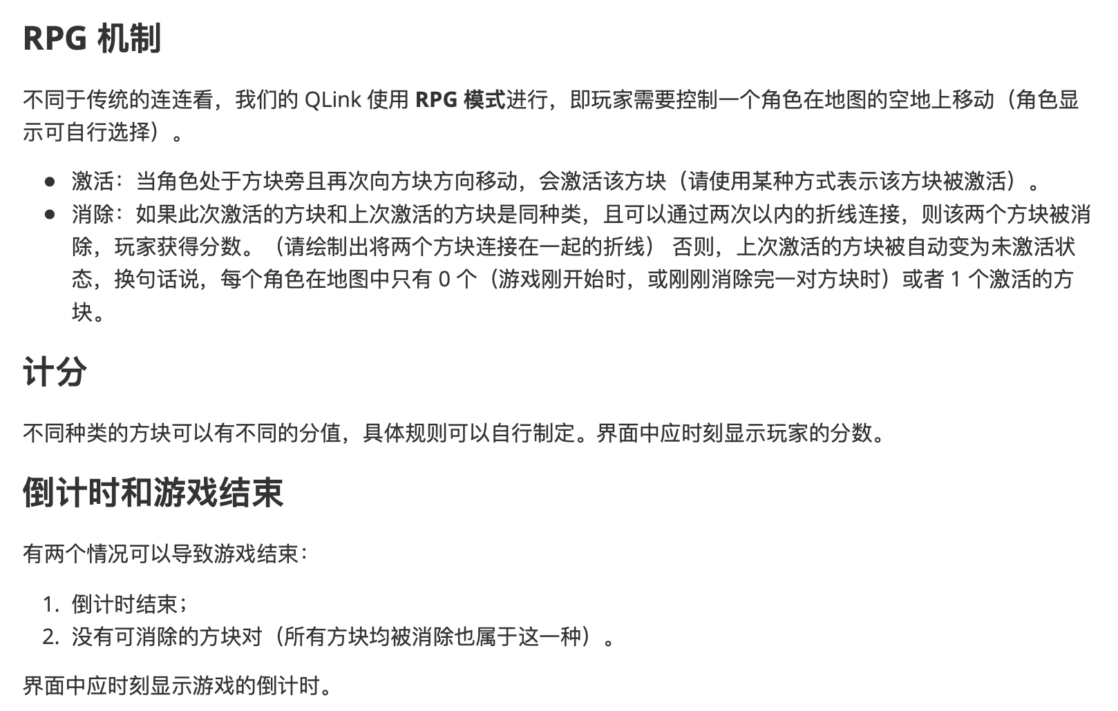
Project1: Qlink (连连看项目)
基本要求

Slide 34
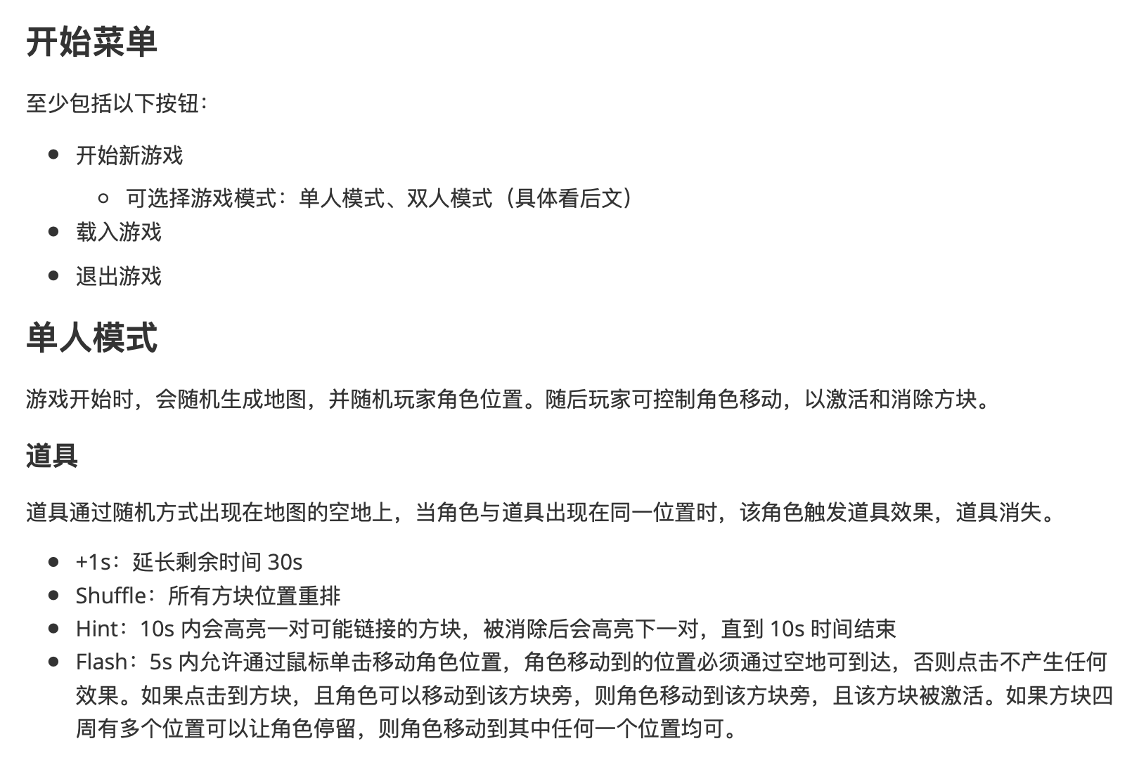
Project1: Qlink (连连看项目)
基本要求
菜单等涉及到
Menu, Button等 QT的支持，需要 大家自己学习

Slide 35
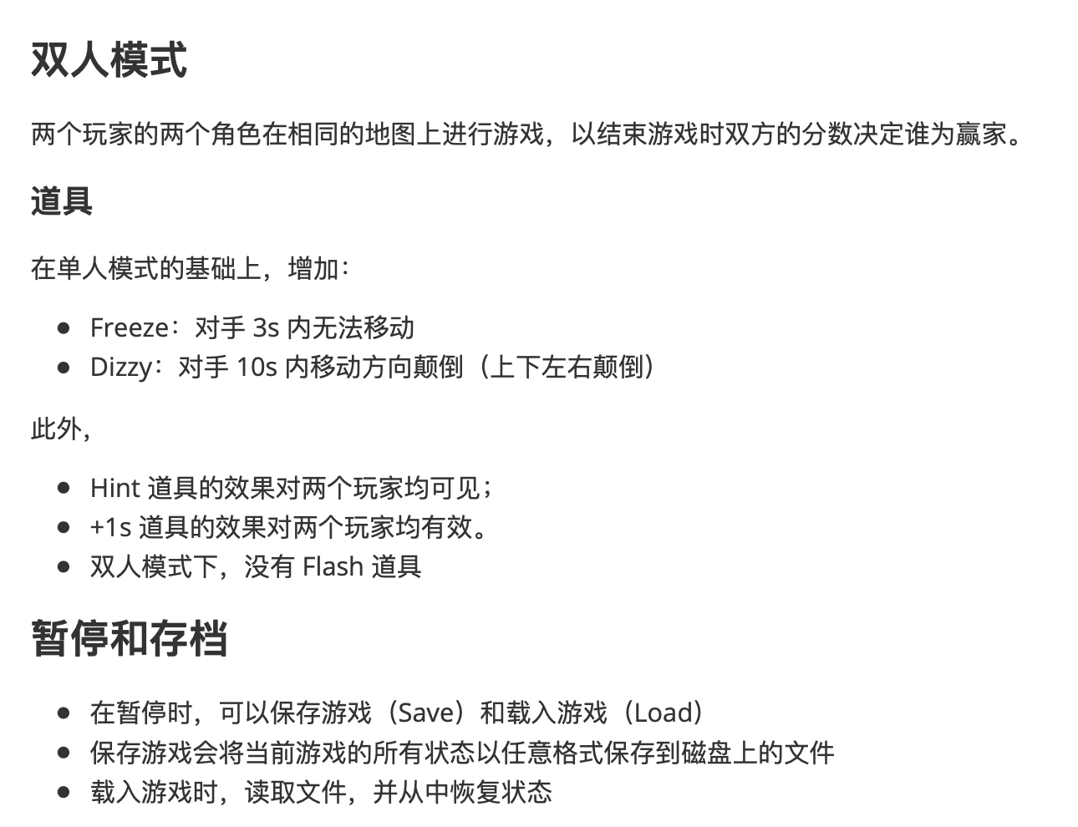
Project1: Qlink (连连看项目)
基本要求
菜单等涉及到
Menu, Button等 QT的支持，需要 大家自己学习
需要考虑多人和存档等

Slide 36
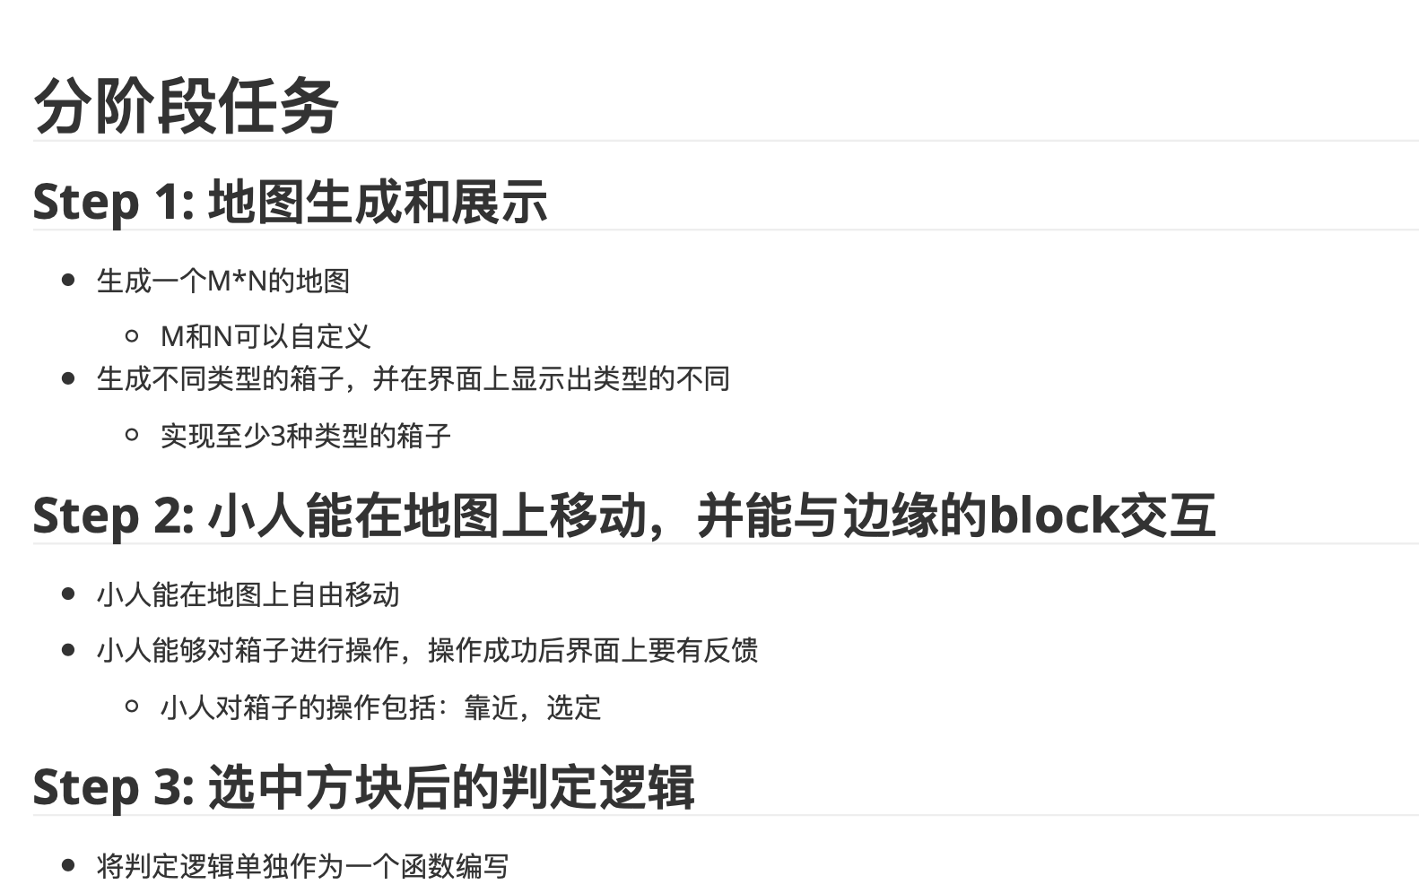
Project1: Qlink (连连看项目)
建议：按照文档的分阶段任务展开
单人作业，严禁抄袭
下学期开学后答辩检查

Slide 37
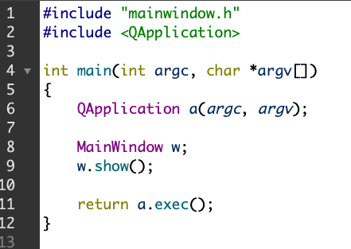
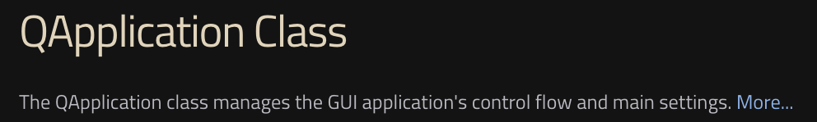
Main.c
Check the definition in QT documents:
https://doc.qt.io/qt-5/qapplication.html
QApplication
MainWindow
管理GUI应用的控制流和配置
int QApplication::exec()
Enters the main event loop and waits until exit() is called, then returns the value that was set to exit() (which is 0 if exit() is called via quit()).
It is necessary to call this function to start event handling. The main event loop receives events from the window system and dispatches these to the application widgets.
Generally, no user interaction can take place before calling exec(). As a special case, modal widgets like QMessageBox can be used before calling exec(), because modal widgets call exec() to start a local event loop.

Slide 38
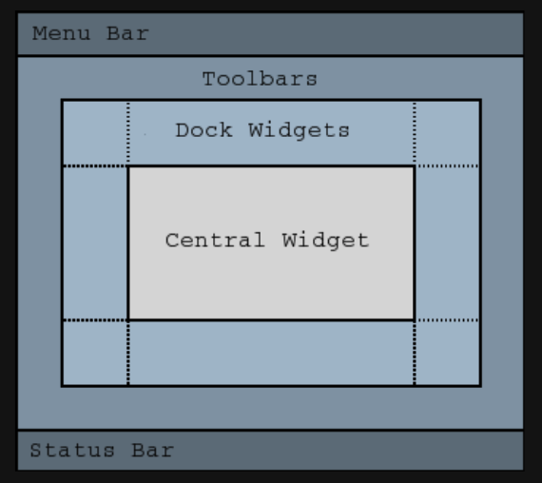
QMainWindow
Check the definition in QT documents:
https://doc.qt.io/qt-5/qmainwindow.html
A main window provides a framework for building an application's user interface. Qt has QMainWindow and its related classes for main window management. QMainWindow has its own layout to which you can add QToolBars, QDockWidgets, a QMenuBar, and a QStatusBar. The layout has a center area that can be occupied by any kind of widget.

Slide 39
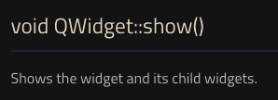
QMainWindow
MainWindow is our customized version of QMainWindow
First initialize the class (into object w)
And then w.show()
show() is a method to display the main window

Slide 40
End

